Slide 1
Internasjonal kontekst og sub-nasjonale initiativ
Guri Bang
Statsviterkonferansen, 10 november 2017

Slide 2
Fra Kyoto til Paris

Slide 3
EUs klimapolitikk påvirker Norge: Klimamålene for 2030

Slide 4
EUs klimapolitikk påvirker Norge: Innsatsfordelingsavtalen

Slide 5
Uavklarte elementer
Usikkerhet rundt avtaleform (bilateral eller EØS)
Hvor mye skal Norge kutte i ikke-kvotepliktig sektor?
Hvor mye kutt i ikke-kvotepliktig sektor kan Norge kjøpe i andre EU-land?

Slide 6
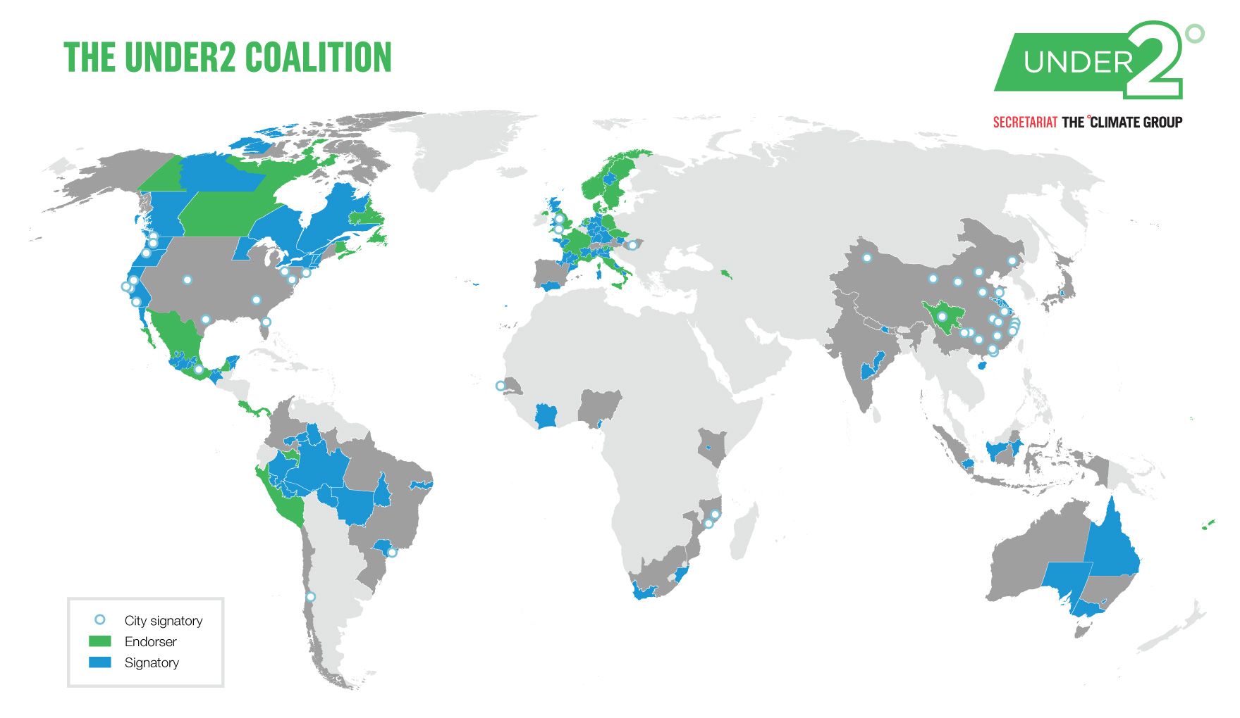
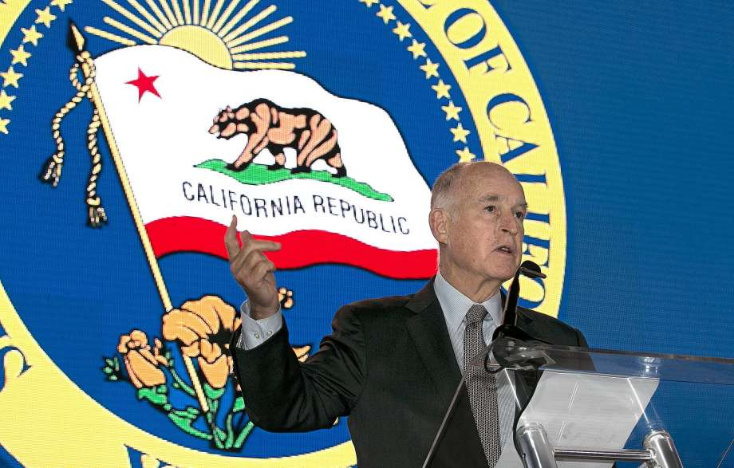
Sub-nasjonale initiativ

Slide 7
Takk for oppmerksomheten!
guri.bang@cicero.oslo.no

